Slide 1
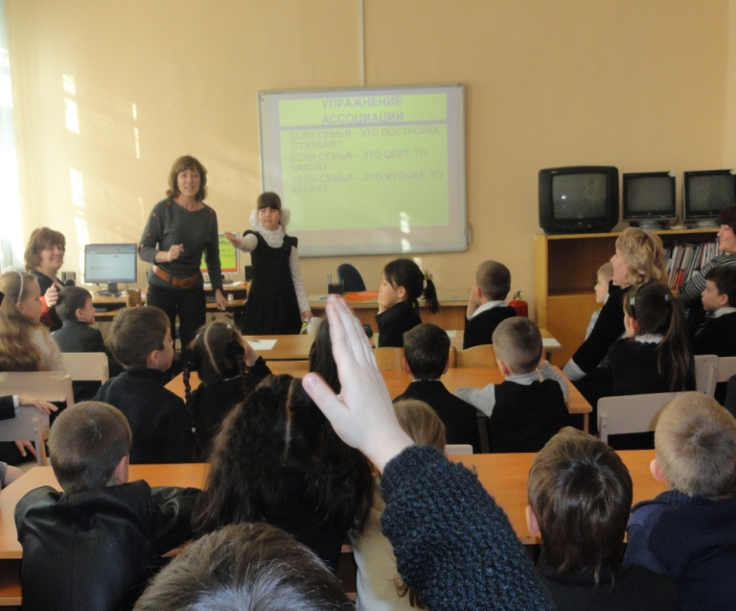
Эссе «Педагог-психолог в современном мире» «Чтобы перевернуть мир, достаточно перевернуть представления людей об этом мире» А. Миллер В жизни каждого человека наступает момент принятия важных решений, которые определяют его дальнейший путь. Я вспоминаю тот момент, когда впервые в моей голове промелькнуло смутное желание стать психологом. В то время я уже работала старшим воспитателем ясли сада. Время шло. И вот, после долгих поисков ответов на жизненные вопросы я наконец, сделала свой выбор. И выбор мой был в пользу будущих поколений. Да-да, тех самых, что сегодня идут в садик, крепко держа за руку маму или папу. Чтобы у них-то точно получилось построить собственные счастливые семьи и передать эту модель своим детям. И те, в свою очередь смогли бы вырастить здоровых, уверенных в себе и счастливых детей! Работая уже практическим психологом в наркологическом диспансере, я все чаще задавалась вопросом: «Как же так получается, что самые близкие люди на свете, такие как родители и дети, не могут найти общего языка?» или «Для чего ребёнку совершать такие поступки, которые непременно расстроят папу и маму и за которые он неизменно понесёт наказание?». Ведь и те и другие искренне хотят, чтобы у них «всё было хорошо»! Был сделан следующий выбор, я решила посвятить себя работе с детьми в школе. Потому что ребенок – это чистый лист бумаги, что на нем напишешь, что заложишь, то и получится из него в дальнейшем. На этапе младшего школьного возраста, подросткового периода реальней оказать психологическую помощь во избежание возникновения различных форм зависимости от психоактивных веществ, чем взрослой личности. Вот уже

Slide 2
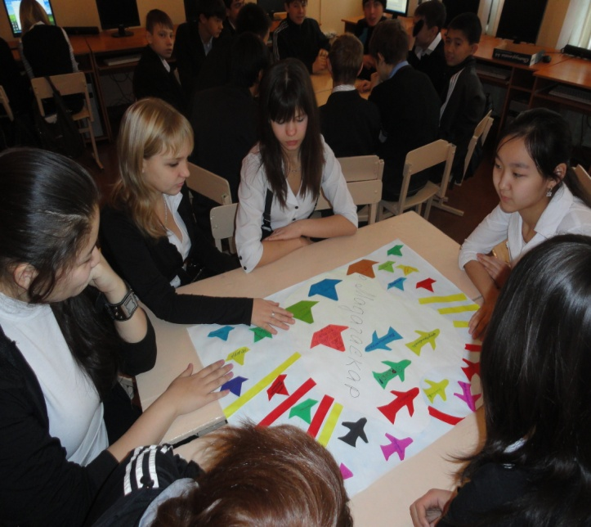
основы семейных отношений, с самого начального этапа образования, поддержать ребенка в гармоничном развитии. Деятельность школьного психолога интересна, но в то же время сложна и многогранна. Я являюсь вдохновителем, наставником, учителем, утешителем…. Цель моей деятельности - помочь детям смотреть на мир без страха и злобы, любить окружающую тебя действительность, черпать силы в маленьких мелочах повседневности, видеть то прекрасное, что есть внутри каждого из нас, принимать на себя ответственность, за свои дела и поступки, совершать самостоятельный выбор, держать слово. Я стараюсь, чтобы мои ученики вышли за рамки привычного жизненного уклада и взглянули на себя по – новому, использовали каждое мгновение своей жизни с радостью и со смыслом, помочь раскрыть свою индивидуальность, чтобы они пошли по жизни достойными и способными людьми. Решение этих задач требует от меня огромного труда над совершенствованием своих знаний и личностных качеств. Профессия наша не только глубокая, сложная, в ней достаточно и творчества. Нужно постоянно развиваться самой, придумывать интересные занятия, адаптировать под учеников имеющиеся программы. Быть просвещённым и развиваться в различных областях – профилактика и просвещение, основы проектной деятельности, диагностические и коррекционные, развивающие методики. Постоянная исследовательская работа, постоянный анализ деятельности. Вечное движение! Мне нравится моя профессия! Педагог-психолог - это призвание души. Я с любовью встречаю новый рабочий день. Я готова делиться своими знания, опытом с окружающими, готова быть помощником, другом, наставником. Я психолог и это значит – многогранная, наполненная всеми красками жизнь. Приятно жить, осознавая, что кто-то на планете понял, как стать счастливей.

